Slide 1
Rutinas y destrezas de pensamiento
Cristina Navarro - Antonio Narváez - Pedro Cintado
Belén Bautista - Julia Merino - Lola Márquez - Miguel López

Slide 2
Preámbulo de la LOMCE
“Necesitamos propiciar las condiciones que permitan el oportuno cambio metodológico de forma que el alumnado sea un elemento activo en el proceso de aprendizaje. […] La globalización y el impacto de las nuevas tecnologías hacen que sea distinta su manera de aprender, de comunicarse, de concentrar su atención o de abordar una tarea”.

Slide 3
De este modo…
Tenemos una ley que nos anima al cambio metodológico.
Las universidades ya hablan de esa “escuela del pasado”.
¿Qué nos falta?

Slide 4
Los maestros debemos asumir el reto de cambiar la manera en la que los niños aprenden.

Slide 5
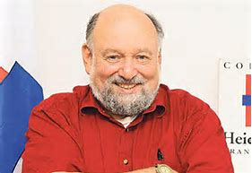
“Project Zero”, de la
Universidad de Harvard
Hoy continúa con el National Center for Teaching Thinking del filósofo estadounidense Robert Swartz.

Slide 6
Cultura de pensamiento
Necesitamos que los procesos que completan los alumnos, tanto individual como colectivamente, sean valorados y visibles en el grupo, y, además, formen parte activa de sus experiencias cotidianas en el aula

Slide 7
Se trata, en palabras del propio Swartz, de un “aprendizaje basado en el pensamiento”, ya que en su opinión, “la actual escuela mata las ganas por aprender y pensar”

Slide 8
Rutinas de pensamiento
Plasmación práctica de esta teoría.
Estrategias sencillas que orientan y estructuran el trabajo de nuestros alumnos en el aula.
En un segundo lugar de concreción, tenemos las destrezas de pensamiento.
Para su mejor comprensión, suelen acompañarse de organizadores gráficos.

Slide 9
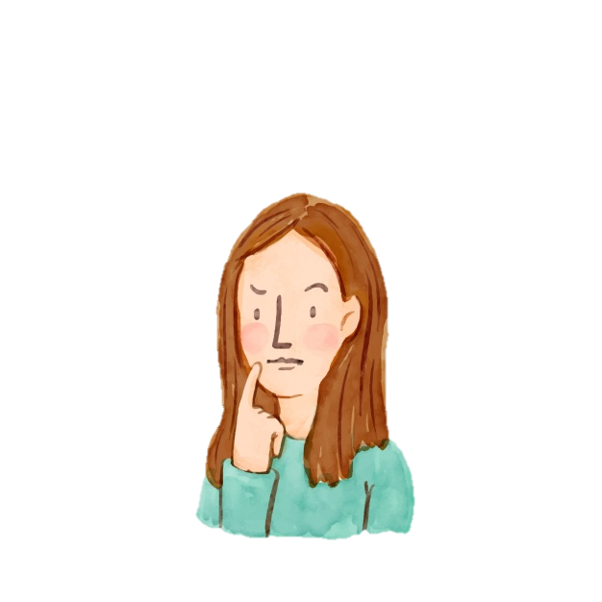

¿Qué te hace decir eso?
Rutina de pensamiento

Slide 10


Esta rutina consiste en plantear dos preguntas a los alumnos:
1. ¿Qué ves? ¿Qué sabes?
2. ¿Qué es lo que ves o sabes que te hace decir eso?
(Normalmente se usa para introducir un tema nuevo)
Fomenta que el alumnado describa lo que sabe y construya explicaciones.
Ayuda a comprender alternativas y perspectivas múltiples sobre el tema tratado.
Se adapta a cualquier cuestión y a cualquier etapa.
Razonamiento basado en la evidencia

Slide 11
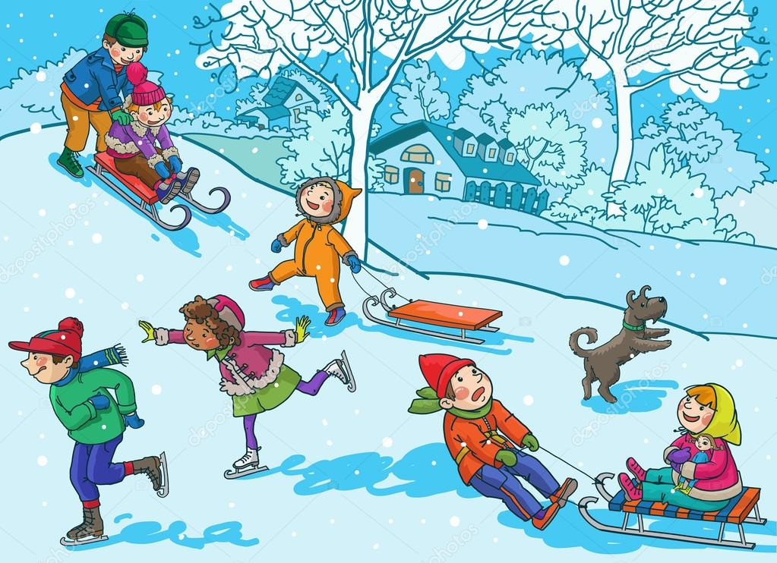
¿QUÉ VES? ¿QUÉ SABES? ¿QUÉ TE HACE DECIR ESO?
Posibles preguntas en relación a lo que los alumnos responden:
-¿Hace frío? → ¿cómo lo sabes? → ¿habéis visto alguna vez la nieve?, ¿es fría?, ¿en verano hay nieve?, ¿Hay nieve donde vives?
¿Qué están haciendo?
¿Es de día o de noche?
Contenido: Invierno.
Etapa: Ed. Infantil

Slide 12
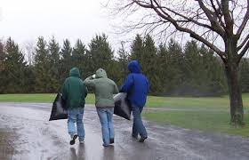
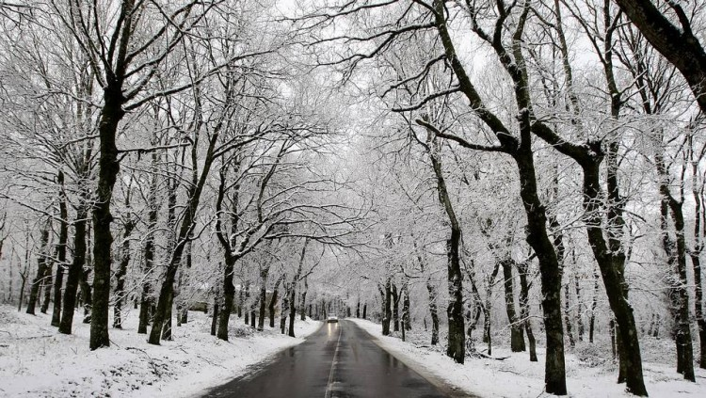

PAISAJES DE INVIERNO

Slide 13
“COMPARA-CONTRASTA”
RUTINA DE PENSAMIENTO PARA SECUNDARIA
ASIGNATURA DE GEOGRAFÍA E HISTORIA

Slide 14
“COMPARA-CONTRASTA”
FINALIDAD: Con esta destreza se pretende que el alumnado desarrolle las habilidades necesarias para resolver problemas y comparar y contrastar conceptos de forma reflexiva y eficiente de forma cada vez más autónoma.
APLICACIÓN: Esta destreza puede utilizarse para trabajar dos temas, conceptos, períodos históricos, personajes, obras, etc., centrando la comparación en aspectos determinados en los que queramos hacer hincapié, partiendo de los conocimientos que tengan el alumnado de los nuevos adquiridos.
MÉTODO: se establecen una serie de preguntas que sirven de guía para llegar a una conclusión final.
    Mapa de pensamiento:
      ¿En qué se parecen?
      ¿En qué se diferencian?
      ¿Cuáles son las similitudes y diferencias importantes?
    ¿Qué conclusión sacamos de ambos conceptos, según las similitudes y las diferencias que hemos encontrado?
ORGANIZADORES GRÁFICOS
http://www3.gobiernodecanarias.org/medusa/campus/doc/htmls/metodologias/htmls/tema5/seccion_m1_03_02.html

Slide 15
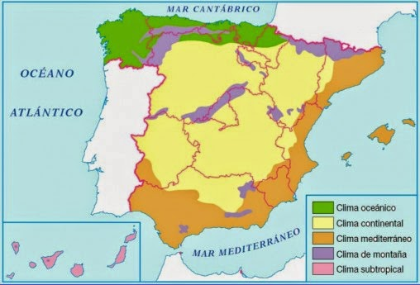
BIOCLIMAS DE ESPAÑA

Slide 16
BIOCLIMAS DE ESPAÑA
 | CLIMA |  | VEGETACIÓN
 | TEMPERATURAS | PRECIPITACIONES
CLIMA OCEÁNICO
CLIMA CONTINENTAL
CLIMA MEDITERRÁNEO
CLIMA DE MONTAÑA
CLIMA SUBTROPICAL

Slide 17
BIOCLIMAS DE ESPAÑA
 | CLIMA |  | VEGETACIÓN
 | TEMPERATURAS | PRECIPITACIONES
CLIMA OCEÁNICO | Inviernos moderados y veranos frescos. | Abundantes (+ 800 mm.) | Bosque caducifolio
CLIMA CONTINENTAL | Inviernos fríos y veranos calurosos. | Moderadas entre 300-800mm. | Taiga y pradera
CLIMA MEDITERRÁNEO | Inviernos suaves y veranos calurosos. | Moderadas entre 300-800mm | Bosque perennifolio
CLIMA DE MONTAÑA | Inviernos fríos y veranos frescos. | Elevadas, más de 1000mm. | Escalonada: Bosque, matorral y prado.
CLIMA SUBTROPICAL | Inviernos cálidos y veranos muy calurosos. | Escasas entre 150 -300mm. | Bosque denso y especies autóctonas.

Slide 18
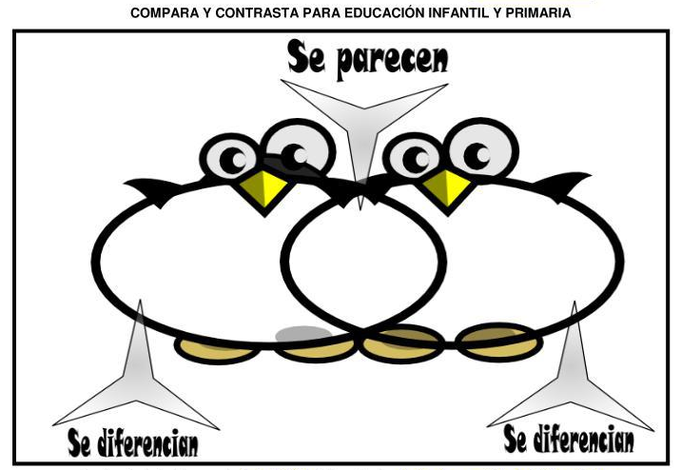

Slide 19
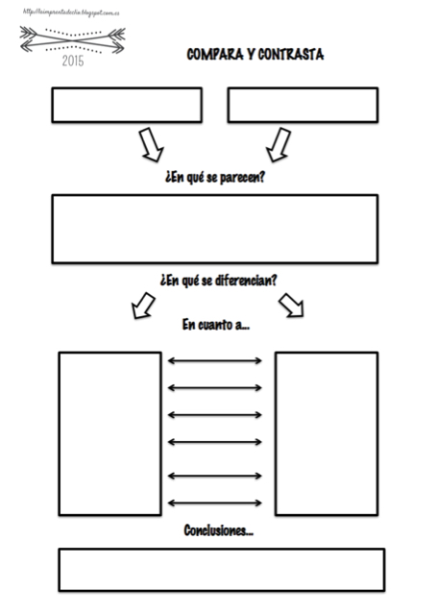

Slide 20
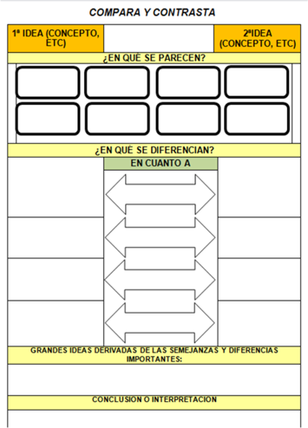

Slide 21
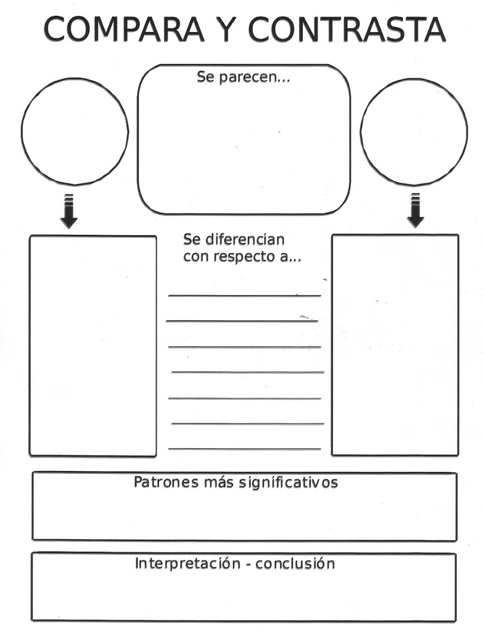

Slide 22
THINK PAIR SHARE
( pensar para compartir)
Asignatura: Matemáticas

Slide 23
THINK PAIR SHARE
Objetivos: - Activar el pensamiento y la explicación.
Procedimiento: Plantear una pregunta, pensar sobre ella y compartir sus pensamientos con el compañero.

Slide 24
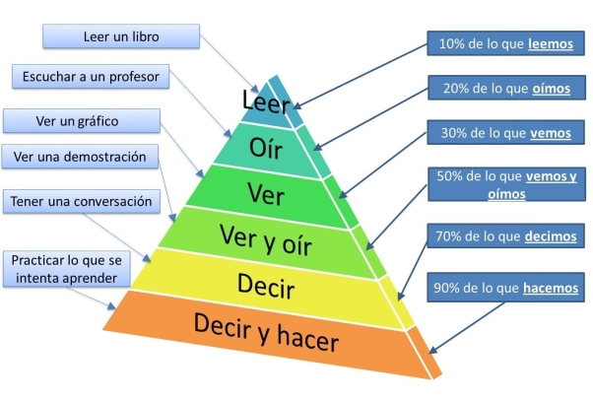
THINK PAIR SHARE
¿Qué tipo de pensamiento promueve?
Promueve la comprensión a través del razonamiento y la explicación
activos. Anima a los estudiantes a!entender múltiples perspectivas.

Slide 25
THINK PAIR SHARE
¿Dónde y cuando usarla?
En cualquier momento en la clase. Por ejemplo, cuando nos acercamos a una solución, resolviendo un problema de matemáticas, antes de un experimento Científico otras haber leído un pasaje o un capítulo de un libro, les puedes pedir a los estudiantes que se tomen un momento para pensar sobre una pregunta o tema particular y que luego se giren hacia el compañero de al lado y compartan sus pensamientos. Compartir se puede hacer también en grupos pequeños. Algunas veces puedes desear que por parejas o en grupos resuman sus ideas para toda la clase.

Slide 26
THINK PAIR SHARE
Lanzamiento:
Lanzar un tema y pedir a los alumnos...
1.- Piensa en el tema durante unos minutos.
2.- Comparte con tu compañero tus pensamientos.

Slide 27

THINK PAIR SHARE
Un comerciante aumenta el precio de sus productos un 30 % y, después, pretendiendo dejarlos al precio inicial, los rebaja un 30 %.
Un ordenador que inicialmente costaba 1 000 , ¿cuánto costará en cada paso del proceso?

